Slide 1
第四章 结构化程序设计和控制结构

Slide 2
结构化程序设计
上个世纪六十年代末，结构化程序设计，软件发展的一个重要的里程碑
结构化程序设计的思路
  将一个描述复杂的问题，系统地分解成足够小的和可管理的单元/模块，从而最终可以编写成可以正确执行的程序
    将一个大规模的工作，系统地分解为更小的单元/模块，因此也被称为“系统分解”

Slide 3
系统分解
系统分解实际上是执行任务的过程，即
  对于一个工作单元，将它分解成一组更小的单元，而这组单元可以执行与大单元相同的任务
思想
  从一个大的、复杂的任务开始，逐步将之分解到非常小的单元，对于这些小单元来说，是很容易编写出程序来执行的
该过程一步一步被应用，每一步都是将一个相对复杂的任务精炼成一组更简单的子任务
  这种过程也可以称为“逐步求精”

Slide 4
三种结构：顺序，选择，循环
系统分解思想使用三种基本的控制结构来分解一个大规模的任务
  顺序（Sequential）
  选择/判定（Conditional/Branching/decision-making）
  循环/重复（Iteration/Loops）

Slide 5
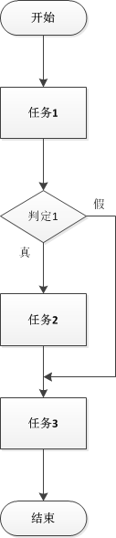
程序流程图
圆角矩形
  “开始”与“结束”
矩形
  执行的任务
菱形
  判定
箭头
  流程方向

Slide 6

顺序结构
将一个指定的任务分解成两个子任务，一个接着一个
  当执行完第一个子任务之后再继续执行下一个子任务——而从第二个子任务返回第一个子任务的情况永远不会发生
长度单位换算的问题

Slide 7
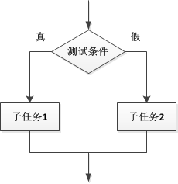
选择结构
又称判定结构，根据条件的不同每次只执行两个子任务中的其中一个
  当条件为真时，执行某一个子任务，若为假则执行另一个
  任何一个子任务都可以为空，也就是说，它可以“什么都不做”
不管结果如何，当正确的子任务执行完后，程序始终向前行进，永远不会回头去再次测试条件

Slide 8
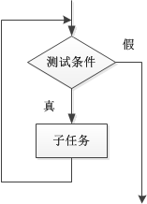
循环结构
又称重复结构，只要条件为真就需要将某一个子任务多次执行
  当条件为真，执行这一子任务；子任务执行结束后，回头再次检测条件是否为真
  只要被测试的条件为真，程序就会继续执行这一相同子任务；一旦条件不为真，程序就向前行进

Slide 9

系统分解特点
3种程序设计结构：顺序结构，选择结构和循环结构
“单入口”和“单出口”
图a
图b
图c
图d

Slide 10
控制结构
  选择
  if
  if-else
  switch
循环
  while
  for
  do-while
2018-9-30

Slide 11
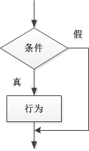
if
条件
  一个C表达式
  TRUE (非零) 或 FALSE (零).
行为
  简单语句或复合语句.
if (条件)
行为;

Slide 12
示例
if (i <= 10)
j = 10 - i;
if (i <= 10) {
j = 10 - i;
k = 10 + i;
}
if (i <= 10)
j = 10 - i;
k = 10 + i;
复合语句;
如果 i <= 10,都执行
如果i <= 10,执行第一条;
第二条语句总会执行

Slide 13
编程风格
if语句通行的换行和缩进风格
  这样的编程风格使得阅读该段代码的人能够很快的识别出如果条件成立将被执行的部分
  风格只是增强了代码的可读性，并不影响程序的执行

Slide 14
更多示例
if (temperature<=0)
  printf ("At or below freezing point.\n");
if (key == 'K')
  numK++;
if (month==4 || month==6 || month==9 || month==11)
  printf ("The month has 30 days\n");

Slide 15
常见错误
if(18<= age <=25) /*此条件总是为真*/
  num++;
if (x=2) /*此条件总是为真*/
  y=3; /* 变量y总会被赋值为3，且x也被赋值为2 */

Slide 16
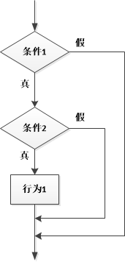
if嵌套
if (x >= 1)
if (x <= 10) {
y++;
z--;
}
或
if (x >= 1) {
if (x <= 10) {
y++;
z--;
}
}

Slide 17
if嵌套
if (x >= 1)
if (x <= 10) {
y++;
z--;
}
等价于
if ((x >= 1) && (x <= 10)) {
y++;
z--;
}

Slide 18
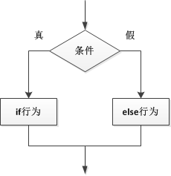
if-else
if (条件)
if行为;
else
else行为;

Slide 19
示例
if (temperature<=0)
  printf ("At or below freeing point.\n");
else
  printf ("Above freezing.\n");
等价于
if (temperature<=0)
  printf ("At or below freezing point.\n");
if (temperature>0)
  printf ("Above freeing.\n");

Slide 20
示例
if (x) {
y++;
z--;
}
else {
y--;
z++;
}

Slide 21
条件表达式
x?y:z

Slide 22
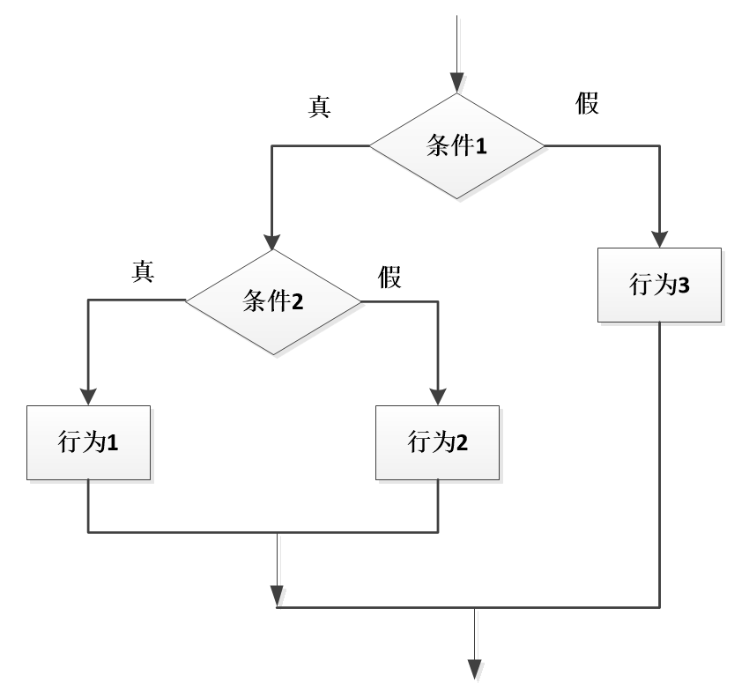
if-else 语句嵌套
if (x != 2)
{ if (x == 4 || x == 6 || x==9 || x==11)
y = 30;
else
y = 31;
}
else
{
…… /* 行为3 */
}

Slide 23
if-else 语句嵌套
if (x != 2)
if (x == 4 || x == 6 || x==9 || x==11)
y = 30;
else
y = 31;
等价于
if (x != 2)
{
if (x == 4 || x == 6 || x==9 || x==11)
y = 30;
else
y = 31;
}

Slide 24
if与else匹配
语法规则：else是与最靠近它的未匹配的if相匹配的

Slide 25
if与else匹配
if (x != 2)
if (x == 4 || x == 6 || x==9 || x==11)
y = 30;
else
y = 31;
不同于
if (x != 2)
{
if (x == 4 || x == 6 || x==9 || x==11)
y = 30;
}
else
y = 31;

Slide 26
编程风格
使用大括号，增强代码的可读性
哪怕“行为”只有一条语句，也要使用大括号
  如果对“行为”进行修改，如增加语句，就不需再加大括号了——一种好的、具有保护性的编程风格

Slide 27
级联的if-else语句
用if和if-else语句构建的复杂的判定结构

Slide 28
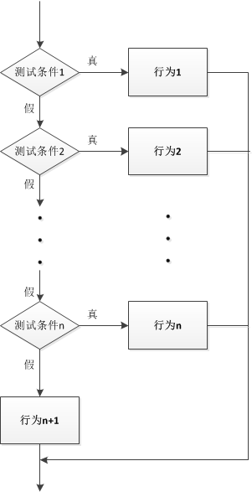
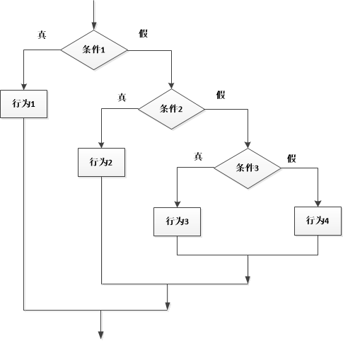
级联的if-else语句

Slide 29
成绩等级换算——级联的if-else
#include <stdio.h>
int main(){
  char grade; /*成绩等级*/
  /*获得输入值*/
  printf ("Enter the grade: ");
  scanf ("%c", &grade);
  /*执行换算*/
  if (grade=='A')
    printf("90~100\n");
  else if (grade=='B')
    printf("80~89\n");
  else if (grade=='C')
    printf("70~79\n");
  else if (grade=='D')
    printf("60~69\n");
  else if (grade=='E')
    printf("<60\n");
  else
    printf("error\n");
}
scanf，读入一个字符，格式说明“%c”，使得从键盘输入的字符被赋值给grade

Slide 30
switch
给编译器提供一个可以通过跳过一些测试以优化这些代码的机会
使用switch语句代替级联的if-else语句

Slide 31
switch
switch (表达式) {
case 常量表达式1:
行为1;
break; /*可选*/
case 常量表达式2:
行为2;
break; /*可选*/
… …
case 常量表达式n:
行为n;
break; /*可选*/
default:
行为n+1;
}

Slide 32
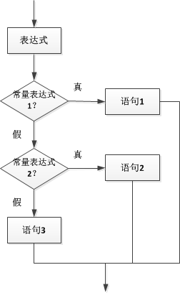
switch
switch (表达式) {
case 常量表达式1:
语句1; break;
case 常量表达式2:
语句2; break;
default:
语句3;
}

Slide 33
计算过程
首先计算switch后面的表达式的值，然后判定表达式的值与下面的哪个case后面的常量表达式的值相同
如果与某个值相同，那么执行该case后面的语句

Slide 34
注意事项--1
switch后面的表达式必须是整型（int或char）
每一个case都由0条或多条语句组成，不需要用大括号分隔
每一个case后面的常量表达式都必须是唯一的，不允许有重复；它还必须是一个常量表达式，不能是基于程序执行而变化的变量

Slide 35
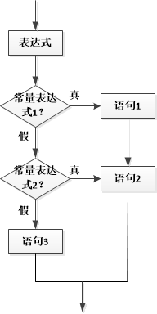
注意事项--2
break语句是可选的；break语句用于跳出switch结构，将控制流直接改变至switch的右括号之后；如果不使用break语句，那么控制流则从当前的case到达下一个
switch (表达式) {
case 常量表达式1:
语句1;
case 常量表达式2:
语句2; break;
default:
语句3;
}

Slide 36
注意事项--3
还可以包括一个default语句；如果switch表达式与任何一个case都不匹配的话，将会选择这种情况；如果没有给出default，并且表达式与任何一个常量都不匹配，那么不执行任何case

Slide 37
break
switch (i) {
case 1:
printf("1");
case 2:
printf("2");
default:
printf("3");
}
如果i为1，打印“123”
如果i为2，打印“23”
其他情况，打印“3”

Slide 38
编程风格
如果不包括default语句，最后一个case就不需要使用break
良好的编程风格
  在最后一个case的后面包括break
    如果在switch的末尾再添加一个case的话，就不需要给前面的一个case加break了——一种好的、具有保护性的编程风格
switch (表达式) {
case 常量表达式1:
语句1; break;
case 常量表达式2:
语句2; break;
}

Slide 39
示例——switch代替级联的if-else
#include <stdio.h>
int main(){
  char grade; /*成绩等级*/
  printf ("Enter the grade: ");
  scanf ("%c", &grade);
  switch (grade){
  case 'A':
    printf("90~100\n");
    break;
  case 'B':
    printf("80~89\n");
    break;
  case 'C':
    printf("70~79\n");
    break;
  case 'D':
    printf("60~69\n");
    break;
  case 'E':
    printf("<60\n");
    break;
  default:
    printf("error\n");
  }
}

Slide 40
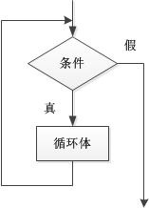
while
while (条件)
循环体;
在条件为真的情况下重复执行一个语句
  在每次重复执行这个语句之前，都要先检查条件
  如果条件的值为逻辑真（非零），语句将被再次执行

Slide 41
示例
#include <stdio.h>
int main(){
int i=0;
while (i<10) {
printf ("%d ", i);
i=i+1;
}
}
while语句适用于使用标志控制的循环
  事先并不知道重复的次数，只知道循环需要继续直到某个事件（即标志）发生

Slide 42
无限循环
#include <stdio.h>
int main(){
int i=0;
while (i<10)
printf ("%d ", i);
i=i+1;
}

Slide 43
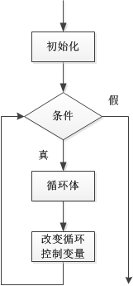
for
for (初始化; 条件; 改变循环控制变量)
循环体;

Slide 44
for
for循环，适用于记数器控制的循环
for循环是while循环的一种特殊情况，它适用于事先知道重复次数的情况
for循环可以使用while循环来构造（反之亦然）
#include <stdio.h>
int main(){
  int i;
  for (i=0;i<10;i++)
    printf ("%d ",i);
}

Slide 45
示例
/*---这个循环会输出什么？---*/
for (i=0; i<=10; i++)
  printf ("%d", i);

Slide 46
计算9的阶乘
#include <stdio.h>
int main(){
  int i;
  int result=1;
  for (i=9; i>1; i--) /*或(i=2; i<=9; i++)，做8次乘法 */
    result = result * i;
    /*每次计算：i*result（前一次乘法结果）*/
    /*注意：result的初值*/
  printf ("result = %d\n", result) ;
}
问题：n的取值范围？
提示：2³¹-1

Slide 47
常见错误
result = 1;
for (i=9; i>1; i--) ;
  result = result * i;
printf ("result = %d\n", result) ;
printf ("i = %d\n", i);

Slide 48
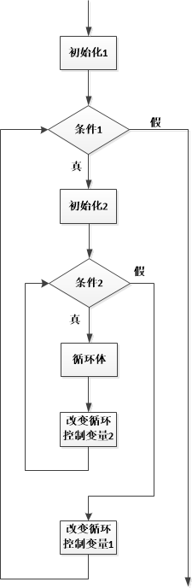
循环嵌套

Slide 49
打印乘法表
#include <stdio.h>
int main(){
int multiplicand; /*被乘数*/
int multiplier; /*乘数*/
/*外层循环*/
for (multiplier=1; multiplier<10; multiplier++){
/*内部循环*/
for (multiplicand=1; multiplicand<= multiplier; multiplicand++){
printf ("%d*%d=%d\t", multiplicand, multiplier, multiplicand*multiplier);
}
printf ("\n");
}
}
“\t”，制表符

Slide 50
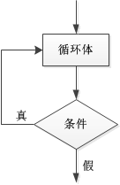
do-while
do
循环体;
while (条件);
在循环体被执行一次之后再计算条件表达式的值

Slide 51
示例
i = 0 ;
do {
printf ("%d\n" , i);
i = i + 1 ;
} while ( i < 10 );

Slide 52
编程风格
对于以上三种类型的循环结构，哪些情况下采用while，哪些情况采用for，哪些情况采用do-while？
在大部分情况下，这三种结构可以互换使用
区别在于编程风格
  为了提高代码的可读性，更好的将循环的目的传达给阅读代码的人，而选择恰当的结构

Slide 53
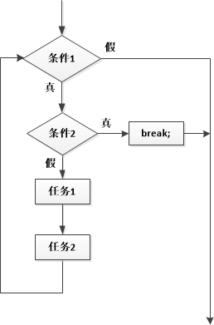
break
break语句也可以用于循环结构中
  break语句使编译器生成提前跳出循环的代码
  break通过将控制跳出包含它的那层循环，使该层循环终止
/* 这段代码产生输出为：1 2*/
for (i=1; i<10; i++){
if (i%3==0)
break;
printf ("%d ",i);
}

Slide 54
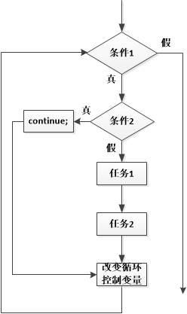
continue
用于循环结构中的continue语句
  使编译器生成结束当前的循环，开始下一次重复的代码
/* 这段代码产生输出为：1 3 5 7 9*/
for (i=1; i<10; i++){
if (i%2==0)
continue;
printf ("%d ", i);
}

Slide 55
使用控制结构求解问题
应用“自顶向下”方法，求解需要使用控制结构的问题

Slide 56
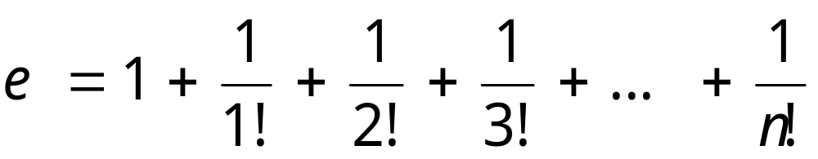
问题1：计算自然对数之底e的近似值
级数展开式计算e的值

Slide 57
步骤0（变量和类型）
为计算中要包括的数据选择一个恰当的表示方法
变量
  n：整数
  e
    既然级数处理的是小数，需要采用double型浮点数来表示在级数计算中调用的变量

Slide 58

步骤1
问题的最初设计
包含四个阶段：初始化，获取输入，计算，输出结果
  首先把所有需要初始化的数据初始化（一个程序必须要有正确的初始值才能真正解决问题；因此，每个算法的第一步是：初始化变量）
  然后要求用户输入要计算的级数的项数
  之后计算出给定项数的级数
  最后，打印出结果
分解为包含多项子任务的顺序结构

Slide 59
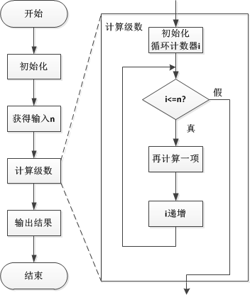
步骤2
分解“计算级数”：对级数逐项进行计算，直到计算出用户指定的项数
注意：与for循环的流程图一致

Slide 60
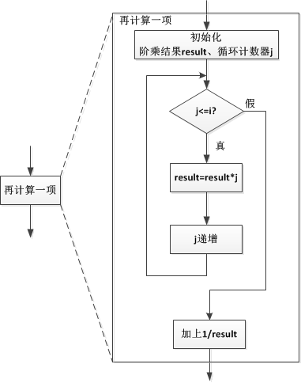
步骤3
分解“再计算一项”——一个重要的子任务：计算一个数的阶乘，取阶乘结果的倒数，再加到当前的近似值上

Slide 61
C程序
#include <stdio.h>
int main(){
double e=1; /*e的近似值*/
int result; /*阶乘计算结果*/
int i, j; /*重复变量*/
int numOfTerms; /*计算的项数*/
printf("Number of terms (must be 1 or larger): ");
scanf("%d",&numOfTerms);
for (i=1; i<=numOfTerms; i++){
result=1;
for (j=1; j<=i; j++)
result=result*j;
e=e+1.0/ result;
}
printf("The approximate value of e is %f\n", e);
}

Slide 62
可以一次声明多个相同类型的变量，变量之间以逗号隔开
例如， int i, j;

Slide 63
问题1：是否可以进行优化？
  不使用嵌套循环
问题2：表达式“1.0/result”可以替换为“1/result”吗？

Slide 64
问题2：找出100~200之间的素数
步骤0
  选择一个合适的数据类型来表示和这个问题有关的各种数据
  因为素数的特点只适用于整数，因此在计算中选择整数数据类型
2018-9-30

Slide 65
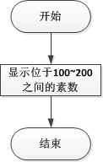
步骤1
问题的最初设计
包含一个任务：显示100~200之间的素数

Slide 66
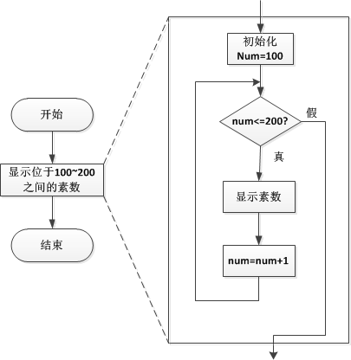
步骤2
分解子任务：检查每个位于100到200之间的整数，如果是素数则显示出来
计数器控制的循环

Slide 67
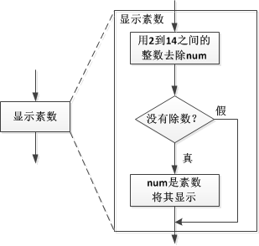
步骤3
分解“显示素数”子任务：判定当前的数字是否是素数，如果是素数就显示出来
  任何位于100到200之间不是素数的数，至少有一个从2到14之间的除数

Slide 68
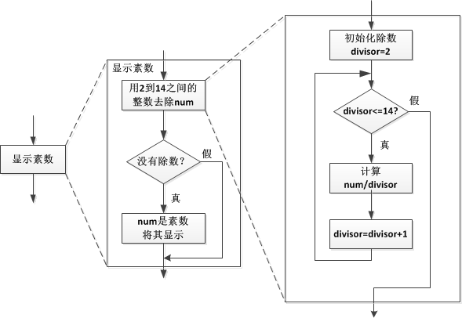
步骤4
精炼“用2到14之间的整数去除一个数” 子任务：用2到14之间的所有整数去除当前的数，并且判断是否可以整除
计数器控制的循环结构

Slide 69
C程序——if ( 没有除数 )
#include <stdio.h>
#define FALSE 0
#define TRUE 1
int main(){
int num;
int divisor;
/*从100开始直到200*/
for (num=100; num<=200; num++){
/*测试num是否是素数*/
for (divisor=2; divisor<=14; divisor++)
if ((num%divisor)==0){
break;
}
if ( ？？)
printf ("The number %d is prime\n", num);
}
}

Slide 70
标志变量
如何记录某个数可以被2到14之间的整数整除？即break;
在内部循环开始之前
  标志变量 prime（int类型）为1
如果在2到14之间找到了一个除数
  标志为0
内部循环结束后
  如果prime保持为1，说明由外部循环产生的数没有除数，是素数

Slide 71
宏替换
定义两个符号名TRUE和FALSE，分别映射为1和0

Slide 72
C程序
#include <stdio.h>
#define FALSE 0
#define TRUE 1
int main(){
int num;
int divisor;
int prime;
/*从100开始直到200*/
for (num=100; num<=200; num++){
prime=TRUE; /*假设该数是素数*/
/*测试num是否是素数*/
for (divisor=2; divisor<=14; divisor++)
if ((num%divisor)==0){
prime=FALSE;
break;
}
if (prime)
printf ("The number %d is prime\n", num);
}
}

Slide 73
问题3：计算字符串“int”出现的次数
由键盘键入一行字符，计算这行字符包含多少个字符组合“int”
步骤0
  需要处理由用户输入的字符数据
    最适合的类型是字符类型，即char
    对于输入一行字符，最好的表示方法是字符数组，或字符串
  出现的次数：整数

Slide 74

步骤1
包括两个子任务：处理输入和输出结果

Slide 75
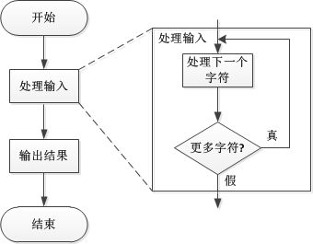
步骤2
分解“处理输入”子任务中
  由于一次只能读入用户输入的一个字符，并进行处理
  该子任务需要一个字符接一个字符处理，直到到达一行字符的末尾
  采用标志控制的循环；末尾是换新行字符，即“\n”

Slide 76
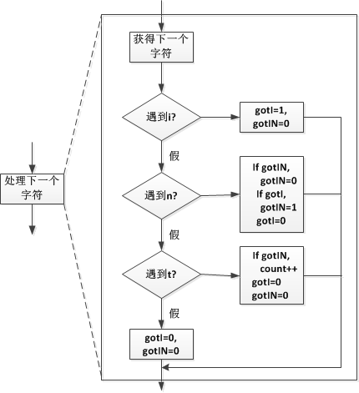
步骤3
细化“处理下一个字符”
  检查输入的字符，记录下是否连续出现了“int”字符组合
真
真
真

Slide 77
  GotI和GotIN：记录可能出现的3种状态
    在遇到字符i后
      无论之前是什么字符，状态为GotI=1，GotIN=0；
    在遇到字符n后
      如果之前是字符i（即GotI=1，GotIN=0 ），状态为GotI=0，GotIN=1；
      如果之前是其他字符，状态为GotI=0，GotIN=0；
    在遇到字符t后
      如果之前是字符组合in（即GotI=0，GotIN=1 ），则计数器count加1，且状态为GotI=0，GotIN=0；
      如果之前是其他字符，状态为GotI=0，GotIN=0

Slide 78
C程序
#include <stdio.h>
#define FALSE 0
#define TRUE 1
int main(){
char nextChar; /*字符串中的下一个字符*/
int gotI=FALSE; /*表明i是否被找到*/
int gotIN=FALSE; /*表明in是否被找到*/
int count=0; /*记录次数*/
printf ("Enter your string: ");
do{
scanf ("%c", &nextChar);

Slide 79
    switch (nextChar) {
    case 'i':
    gotI=TRUE;
    gotIN=FALSE;
    break;
    case 'n':
    if (gotIN)
    gotIN=FALSE;
    if (gotI)
    gotIN=TRUE;
    gotI=FALSE;
    break;
    case 't':
    if (gotIN)
    count++;
    gotI=FALSE;
    gotIN=FALSE;
    break;
    default:
    gotI=FALSE;
    gotIN=FALSE;
    }
  }while (nextChar !='\n');
  printf("count = %d\n", count);
}

Slide 80
小结
一般不可能从一开始就知道所有的情况
当发现有困难的时候，不要轻易放弃
在碰到问题时（实际上这是大部分问题都会遇到的情况），应该看看是否能够理解问题中的某一部分，然后从这一点扩展出去；问题就像一道谜题，起初含糊，但是研究得越多，问题越容易被“击破”；一旦明白了这个问题提供了什么条件，要求做什么，以及如何运行，就可以回到第一步重新开始系统的分解过程

Slide 81
习题
书面作业
4.1
4.5
4.8
4.9
4.10
上机作业
4.2
4.3
4.4
4.6
4.7
4.11
4.12

Slide 82
视频
Section3.1
Section3.2
Section3.3
Section3.4

